Slide 1
МИНИСТЕРСТВО ОБРАЗОВАНИЯ И НАУКИ
РЕСПУБЛИКИ БАШКОРТОСТАН
Соблюдение законодательства
и управление качеством образования
Антипина
Светлана Викторовна
НАЧАЛЬНИК УПРАВЛЕНИЯ КОНТРОЛЬНО-НАДЗОРНОЙ ДЕЯТЕЛЬНОСТИ В СФЕРЕ ОБРАЗОВАНИЯ И ОЦЕНКИ КАЧЕСТВА ОБРАЗОВАНИЯ

Slide 2
Новеллы в законодательстве в сфере образования
Статья 68 273ФЗ «Об образовании в РФ» дополнен перечень индивидуальных достижений, которые учитываются при приеме: прохождение военной службы по призыву, а также военной службы по контракту, военной службы по мобилизации в Вооруженных Силах Российской Федерации, пребывание в добровольческих формированиях в соответствии с контрактом о добровольном содействии в выполнении задач, возложенных на Вооруженные Силы Российской Федерации, в ходе специальной военной операции на территориях Украины, ДНР, ЛНР, Запорожской области и Херсонской области
Статья 18 273ФЗ «Об образовании в РФ» учебники по программам СПО на базе 9 классов определяются колледжем из федерального перечня учебников (допускается использование имеющихся учебников до 1.09.2025г)
Статья 28 273ФЗ «Об образовании в РФ» дополнена компетенцией ПОО: 19.1) содействие добровольческой (волонтерской) деятельности обучающихся, их участию в общественно полезном труде.
Статья 29 273ФЗ «Об образовании в РФ»: на сайт ПОО вместо свидетельства о ГА – сведения о наличии/отсутствии ГА
Статья 28 273ФЗ «Об образовании в РФ» привлечение обучающихся к труду, не предусмотренному образовательной программой, осуществляется в соответствии с требованиями трудового законодательства
Статья 41 273ФЗ «Об образовании в РФ» ПОО обеспечивает организацию оказания первой помощи обучающимся в период их пребывания в этой организации. Первую помощь вправе оказывать в соответствии с законодательством РФ в сфере охраны здоровья педагогические работники и иные лица при наличии соответствующих подготовки и (или) навыков. До занятий физической культурой допускаются обучающиеся на основании сведений, содержащихся в заключении медицинской организации, выданном по результатам проведенных профилактических медицинских осмотров обучающихся, осуществляемых в порядке, установленном законодательством РФ в сфере охраны здоровья.
Статья 43 273ФЗ «Об образовании в РФ»: обязанности студентов: поддерживать чистоту и порядок, с учетом возрастных и психофизических особенностей участвовать в общественно полезном труде, предусмотренном образовательной программой и направленном на формирование у обучающихся трудолюбия и базовых трудовых навыков, чувства причастности и уважения к результатам труда.

Slide 3
Новеллы в законодательстве в сфере образования
С 1 сентября 2023 г. применяется актуализированный порядок проведения аттестации педагогических работников. Предусматривается, что квалификационные категории, установленные педагогическим работникам до вступления в силу приказа, сохраняются в течение срока, на который они были установлены. Наличие государственных наград, участие в конкурсах может стать основанием для аттестации без подготовки информации по критериям. Приказ Минпросвещения России от 24.03.2023 N 196
С 1 сентября 2023 г. применяется новое положение о государственной аккредитации образовательной деятельности. Документ устанавливает реестровую модель предоставления госуслуг по аккредитации образовательных учреждений, что позволит сократить сроки предоставления таких услуг, а также освободит образовательные организации от необходимости получения бумажных свидетельств, которые будут загружаться в электронном виде в личный кабинет пользователя на портале госуслуг.
С 1 сентября 2023 года устанавливается порядок аккредитационного мониторинга системы образования
26 августа 2023 вступил в силу новый Приказ Минпросвещения России (от 14.07.2023 №534) «Об утверждении Перечня профессий рабочих, должностей служащих, по которым осуществляется профессиональное обучение»
Вступили в силу ряд ФГОС по профессиям и специальностям СПО

Slide 4
Результаты мониторинга ФИС ГИА и Приема
14 колледжей
не внесли сведения
о результатах приемной кампании 2023-2024г
в течение 3 суток со дня издания
приказа о зачислении на обучение

Slide 5
ВСЕРОССИЙСКИЕ ПРОВЕРОЧНЫЕ РАБОТЫ
Выезды в ПОО с высоким уровнем
необъективности
«красная зона»
15
Специалистами Управления выявлены следующие нарушения:
– п.3.3 Порядка: наличие у участников ВПР СПО шпаргалок (ГБПОУ Уфимский автотранспортный колледж);
– п.3.3 Порядка: наличие у участников ВПР СПО средств связи (ГБПОУ Октябрьский коммунально-строительный колледж, ГБПОУ Уфимский автотранспортный колледж).

Slide 6
Нормативно-правовое обеспечение аккредитационного мониторинга
ч.3 ст.91 Федерального закона от 29.12.2012 № 273-ФЗ «Об образовании в РФ»
Приказ Рособрнадзора № 660, Минпросвещения России № 306, Минобрнауки России № 448 от 24.04.2023 «Об осуществлении Федеральной службой по надзору в сфере образования и науки, Министерством просвещения Российской Федерации и Министерством науки и высшего образования Российской Федерации аккредитационного мониторинга системы образования»
1 раз в 3 года
ВСЕ КОЛЛЕДЖИ
с 6 по 19 ноября 2023 года
Цели:
Выявление проблемных зон
Формирование индикаторов риска
3. Корректировка программ развития

Slide 7
Критерии отбора программ
Преимущество:
ООП на базе 9 классов
Наличие государственной аккредитации
Выпуск в 2021, 2022 годах
Наличие контингента в 2023-2024 учебном году

Slide 9
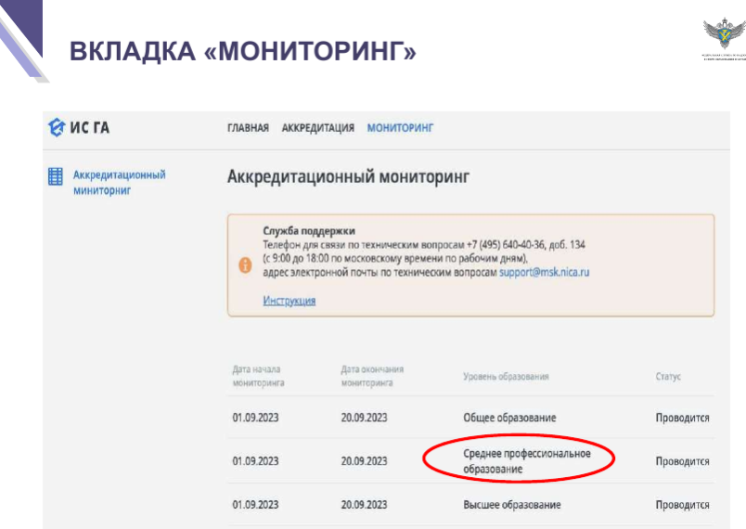
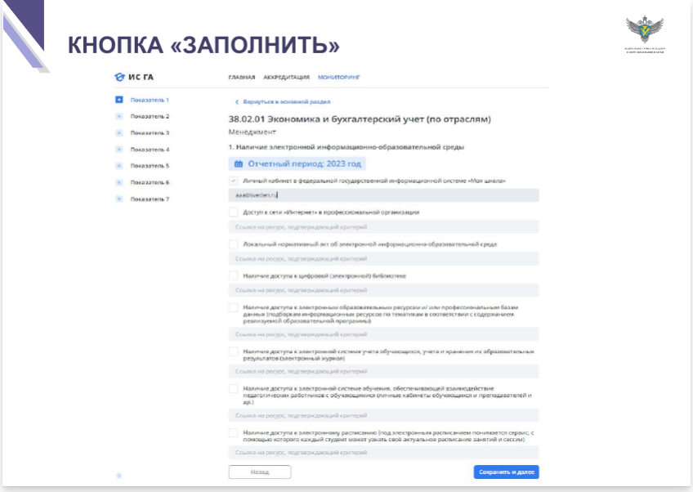
Как проходит АМ
ПОО получили логины/пароли для входа в систему ИС ГА
До 19 ноября 2023 года внесение сведений/ссылок, формирование, выгрузка, подписание и отправка отчета

Slide 10
НЕ МЕНЕЕ
4 КОМПОНЕНТОВ
из перечня
Информация актуальна
на сейчас
– 2023-2024 учебный год
Подтверждаем ссылками
на сайт

Slide 11
Только
выпуск 2021 года

Slide 12
ВПР 2022
Отмечаем «принимали/не принимали»

Slide 13
Информация
за 2022 год

Slide 14
Информация
на сейчас на 2023-2024 учебный год
Расчет по старшему курсу, в ставках и только ПМ

Slide 15
Информация
за период реализации ОП по группе старшего курса

Slide 16
Информация актуальна
на сейчас
– 2023-2024 учебный год
Подтверждаем ссылками
на сайт

Slide 17
МИНИСТЕРСТВО ОБРАЗОВАНИЯ И НАУКИ
РЕСПУБЛИКИ БАШКОРТОСТАН
СПАСИБО ЗА ВНИМАНИЕ!
Антипина
Светлана Викторовна
НАЧАЛЬНИК УПРАВЛЕНИЯ КОНТРОЛЬНО-НАДЗОРНОЙ ДЕЯТЕЛЬНОСТИ В СФЕРЕ ОБРАЗОВАНИЯ И ОЦЕНКИ КАЧЕСТВА ОБРАЗОВАНИЯ
т. 8(347)250-88-71

